Slide 1


Détection de fraude de carte bancaire
CHOUKROUN Julien
GOURDON Jessica
SAGNES Luc
ADANLEHOUSSI Komi Denis

Slide 2
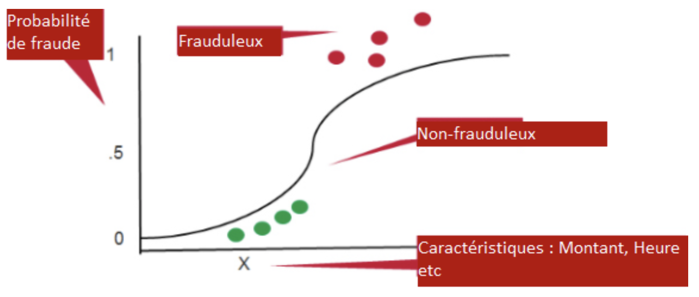
Régression logistique

Slide 3
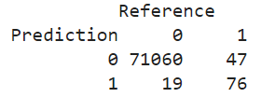

Extraction des données et division en deux jeux de données :
Cas naïf où l’on prend toutes les données
Faux négatif : 38%
Faux positif : 0.02%

Slide 4
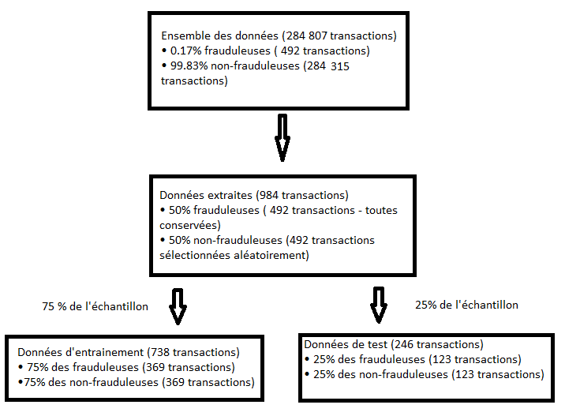
Extraction des données et division en deux jeux de données :
données d'entraînement et de test : Cas où l'on prend autant de transactions non-frauduleuses et frauduleuses

Slide 5
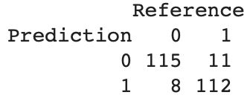
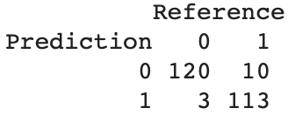
Sélection des variables
Corrélation des variables avec Class inférieure à 0.7
Corrélation des variables avec Class supérieure à 0.1
Faux positif : 6.5 %
Faux négatif : 8.9 %
Faux positif : 2.4 %
Faux négatif : 8.1 %

Slide 6
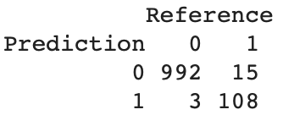
Recherche du pourcentage de données frauduleuses représentant la limite de convergence
Les 492 données frauduleuses représentent 11% des données extraites.
Faux positif : 0.3 %
Faux négatif : 12.2 %

Slide 7
Conclusion sur les taux de données représentées par les données frauduleuse
Notre algorithme converge directement quand la proportion de données frauduleuses ne dépasse pas 11%
Quand on converge directement | Quand on doit utiliser la séparation de variable
Importance des données frauduleuses = 11% | Importance des données frauduleuses = 50%
Taux de faux négatif : 12,2% | Taux de faux négatif : 8,1%
Taux de faux positif : 0,3% | Taux de faux positif : 2,4%

Slide 8
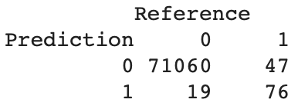
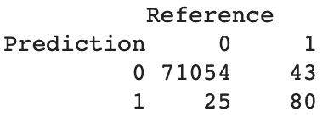
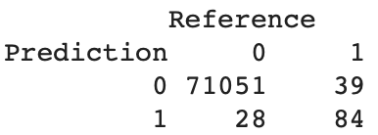
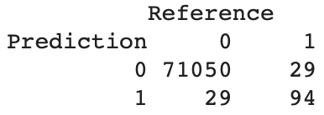
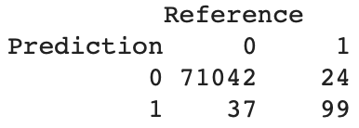
Variation du seuil de décision
Seuil à 0.5
Seuil à 0.4
Seuil à 0.3
Seuil à 0.2
Seuil à 0.1
Faux négatif 38%
Faux négatif 19%
Faux positif 0.026%
Faux positif 0.052%

Slide 9
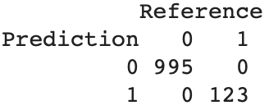
Weighted Logistic Regression
Fixation du poids de la Weighted Logistic Regression :
données non-frauduleuse : poids fixé à 1
données frauduleuses : nombre de transactions non-frauduleuses/ nombre de transactions frauduleuse
Avec cette méthode on obtient un score parfait !

Slide 10
Pourquoi cela ne converge pas ?
Problème de convergence récurrent : “glm.fit: algorithm did not converge”
Différentes raisons possibles :
Variables corrélées entres elles
Variables non corrélées mais dépendantes
Le nombre d’itérations de notre algorithme
Seuil de convergence relatif à l’importance de la taille des données frauduleuses

Slide 11
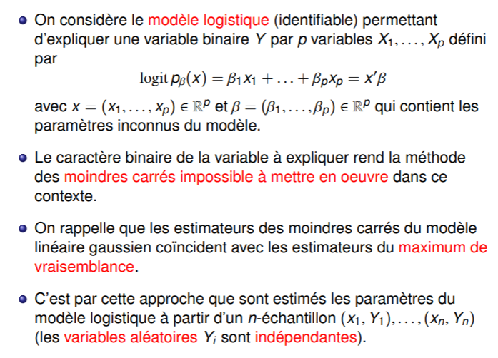
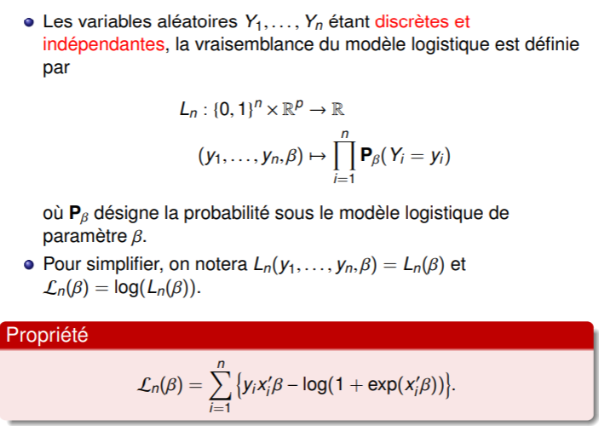
Pourquoi cela ne converge pas ?

Slide 12
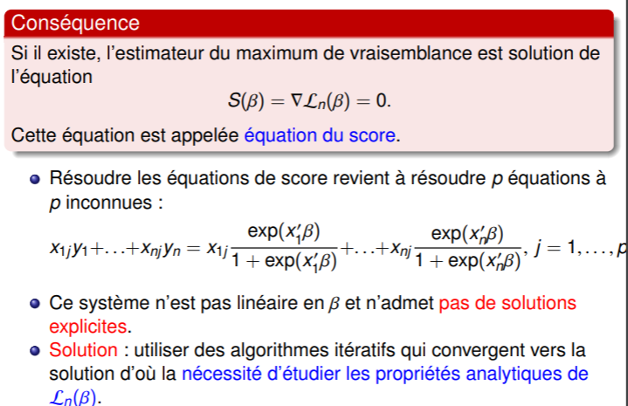
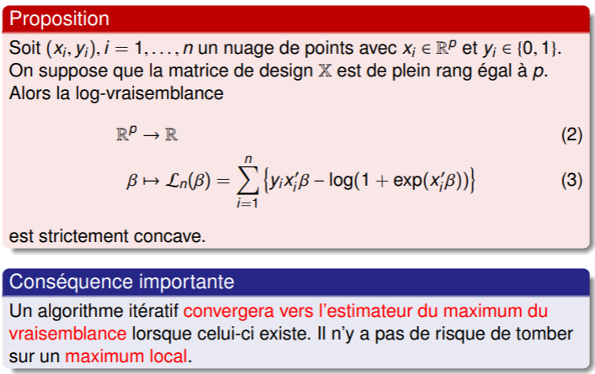
Pourquoi cela ne converge pas ?

Slide 13
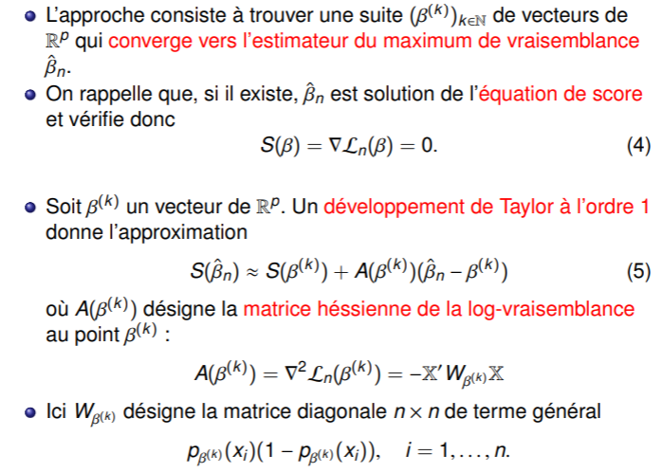
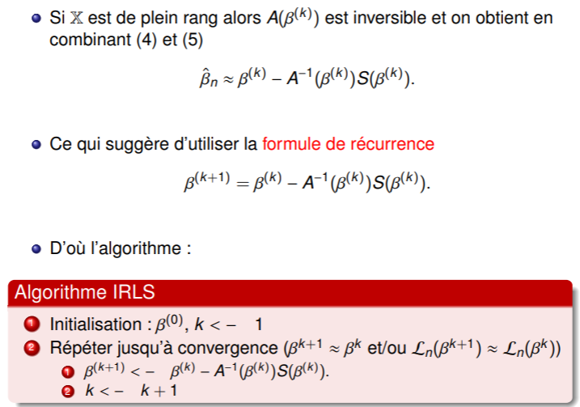
Pourquoi cela ne converge pas ?

Slide 14
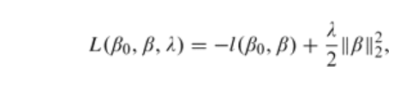
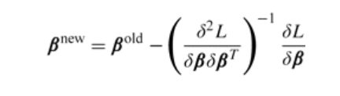
Conclusion
Finalement, la weighted logistic regression est la solution la plus adapté à notre problème !
Une autre piste possible : la penalized logistic regression …

